Slide 1
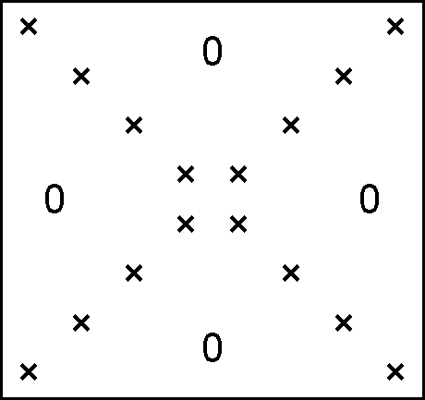
练习1
交叉矩阵”是如下图所示的大小为2n×2n（n为正整数）的矩阵，其中非零元素的分布如图中“×”符号所示。设计一种映射模式，使用大小为4n的一维数组保存交叉矩阵，给出矩阵元素下标到数组位置的映射函数。

Slide 2
练习2
哈希表中使用哈希函数H(key)=(3*key)%11，并使用随机探测再散列方法处理冲突，随机探测再散列的下一地址公式为：d₁=H(key)，d_{i}=(d_{i-1}+7*key)%11 （i=2,3…..）。试在0到10的散列地址空间中对关键字序列（22, 41, 53, 46, 30, 13, 01）画出哈希表示意图，并求在等概率情况下查找成功的平均查找长度。

